Slide 1
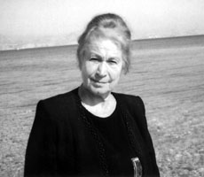
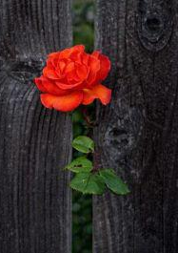
Урие Эдемова
1938 сенеси апрель 23-те Балыкълава районынынъ Байдар коюнде дюньягъа кельди

Slide 2
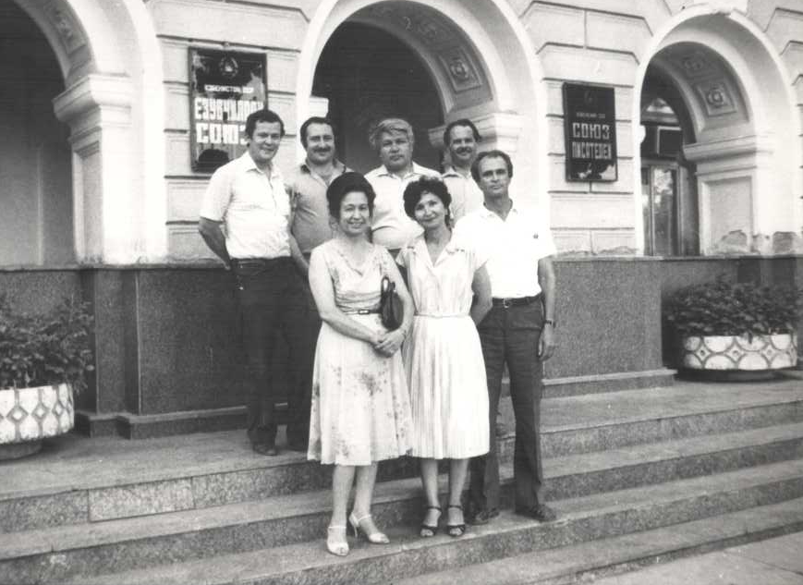
Озьбекистан языджылары бирлиги бинасынынъ янында, биринджи сырада солдан У. Эдемова

Slide 3
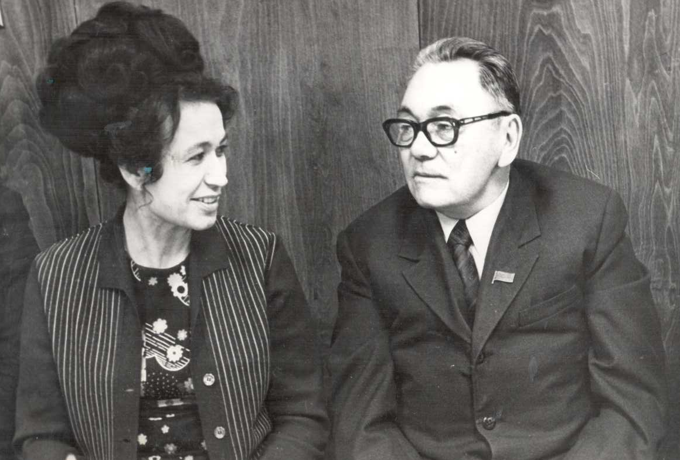
Урие ханым ве «Ленин байрагъы» газетасынынъ муаррири Абселям Ислямов

Slide 4
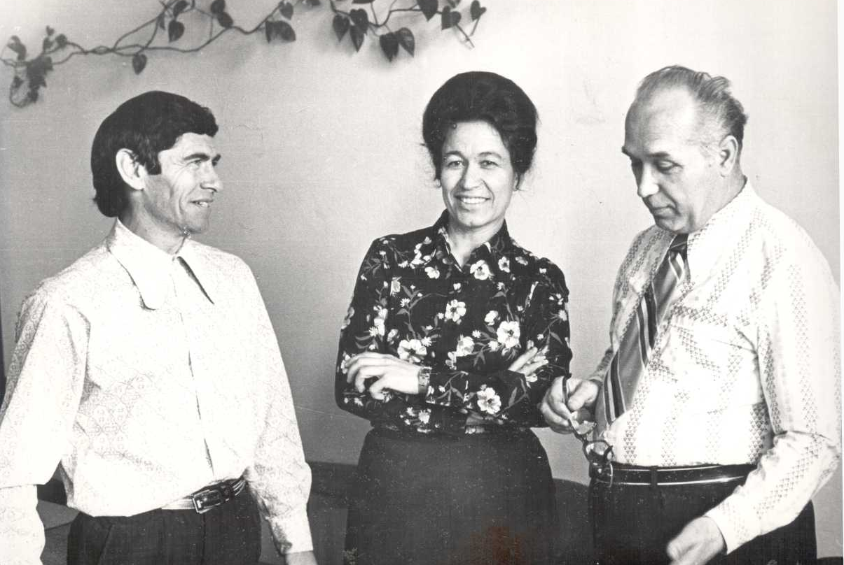
Февзи Алиев, Урие Эдемова, Черкез Али

Slide 5
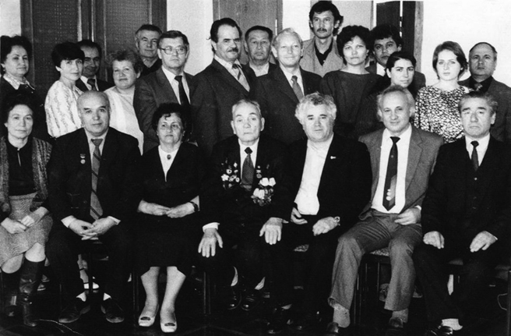
«Ленин байрагъы» газетасынынъ муаррири Абселям Ислямовнынъ юбилейинде иштирак эткен языджы ве журналистлер. Ог сырада солда Урие Эдемова

Slide 6
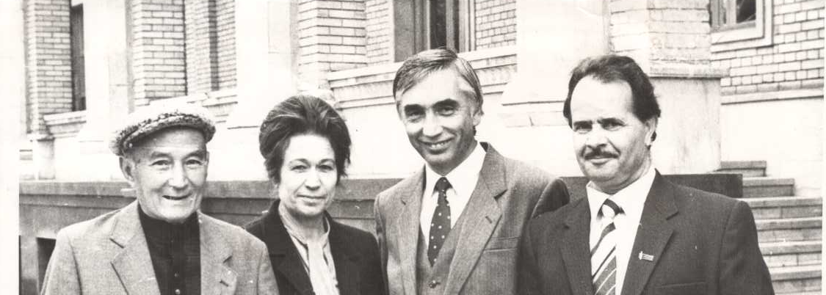
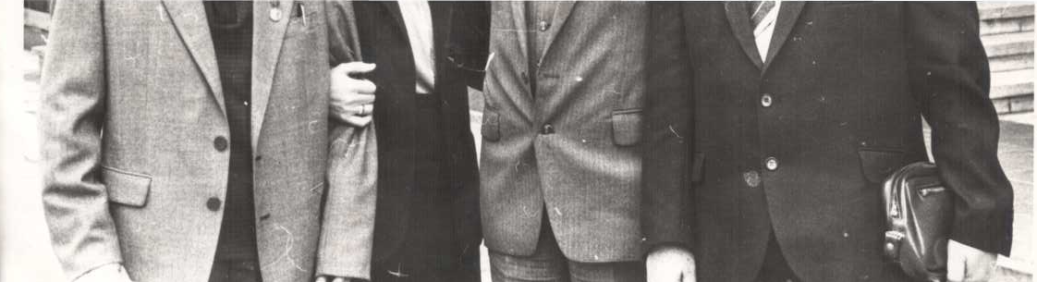
Зиядин Джавтобели, Урие Эдемова, Эмиль Амит, Билял Мамбет

Slide 7
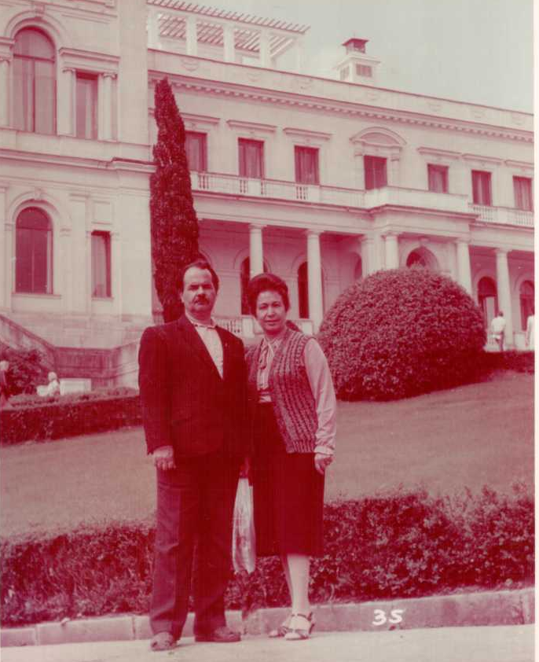
Урие ханым омюр аркъадашы Билял Мамбет иле Трускавец санаторийинде

Slide 8
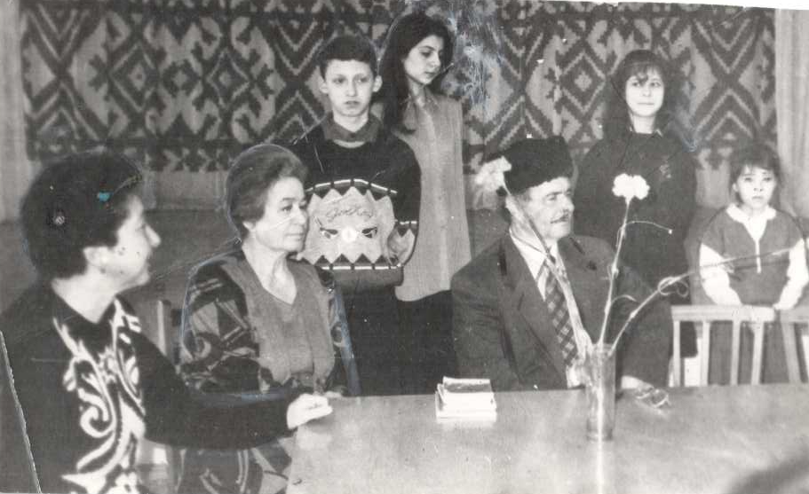
Мектеп талебелелеринен корюшюв вакъытында

Slide 9
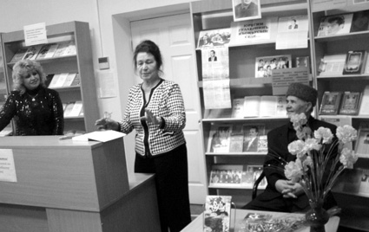
И. Гаспринский адына къырымтатар китапханесинде

Slide 10
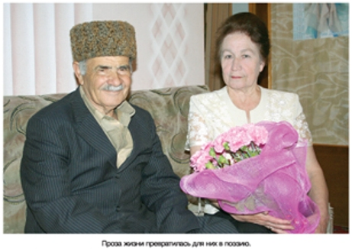
Ишдеш, меслекдеш, иджаткярлар къорантасы

Slide 11
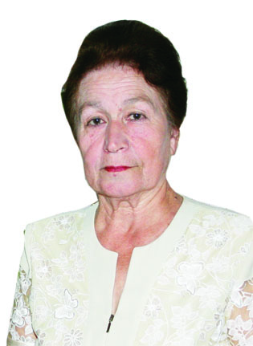
«Буюк эсер язмакъ ичюн инсандан буюк кучь, чыдам, сабыр, джесарет, метанет, ираде талап олуна». (У. Эдемова)

Slide 12


Slide 13


Slide 14
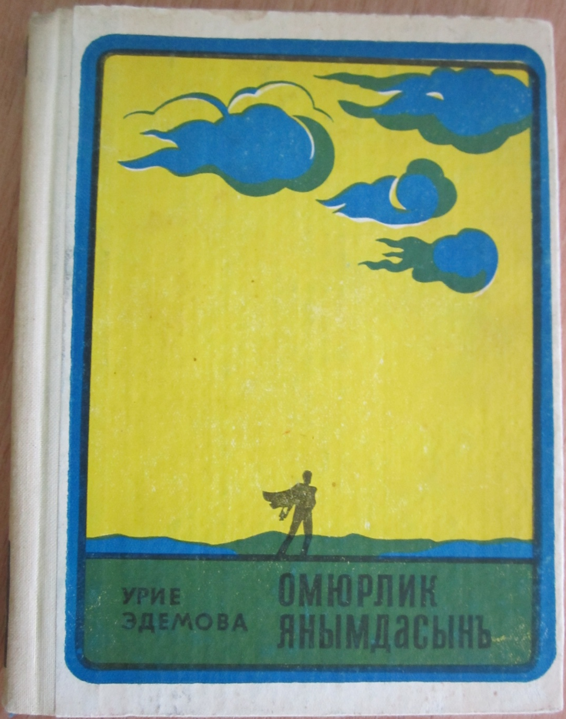

Slide 15
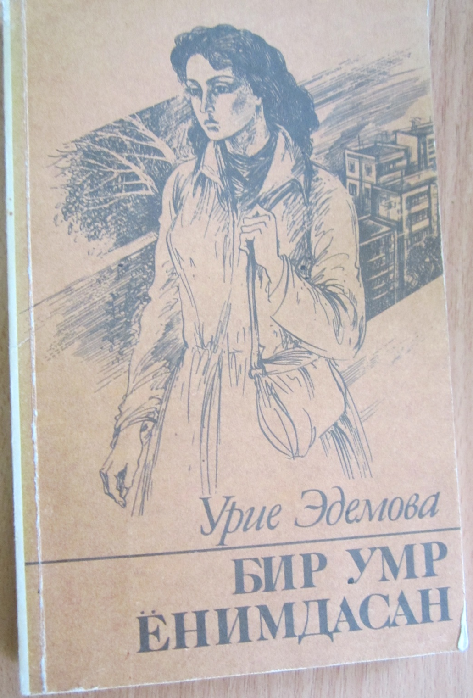

Slide 16


Slide 17


Slide 18


Slide 19
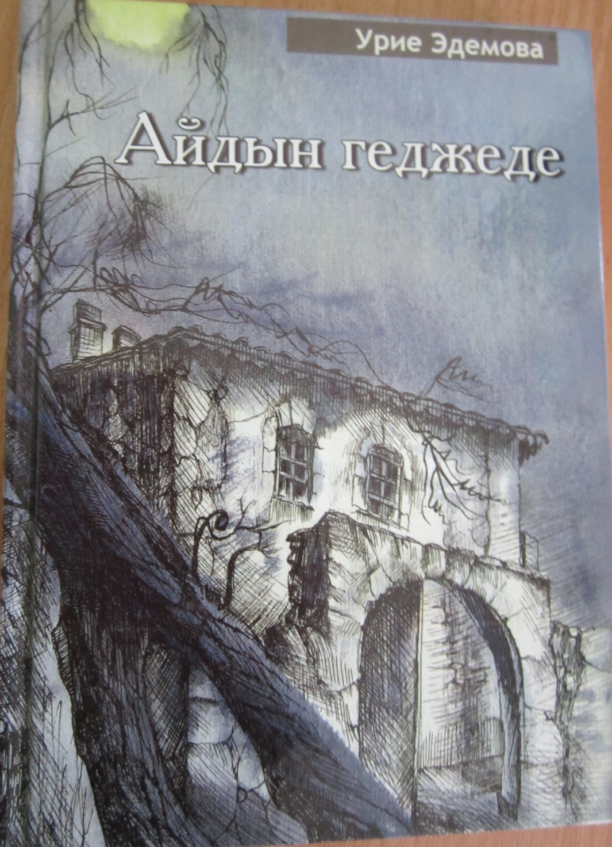

Slide 20
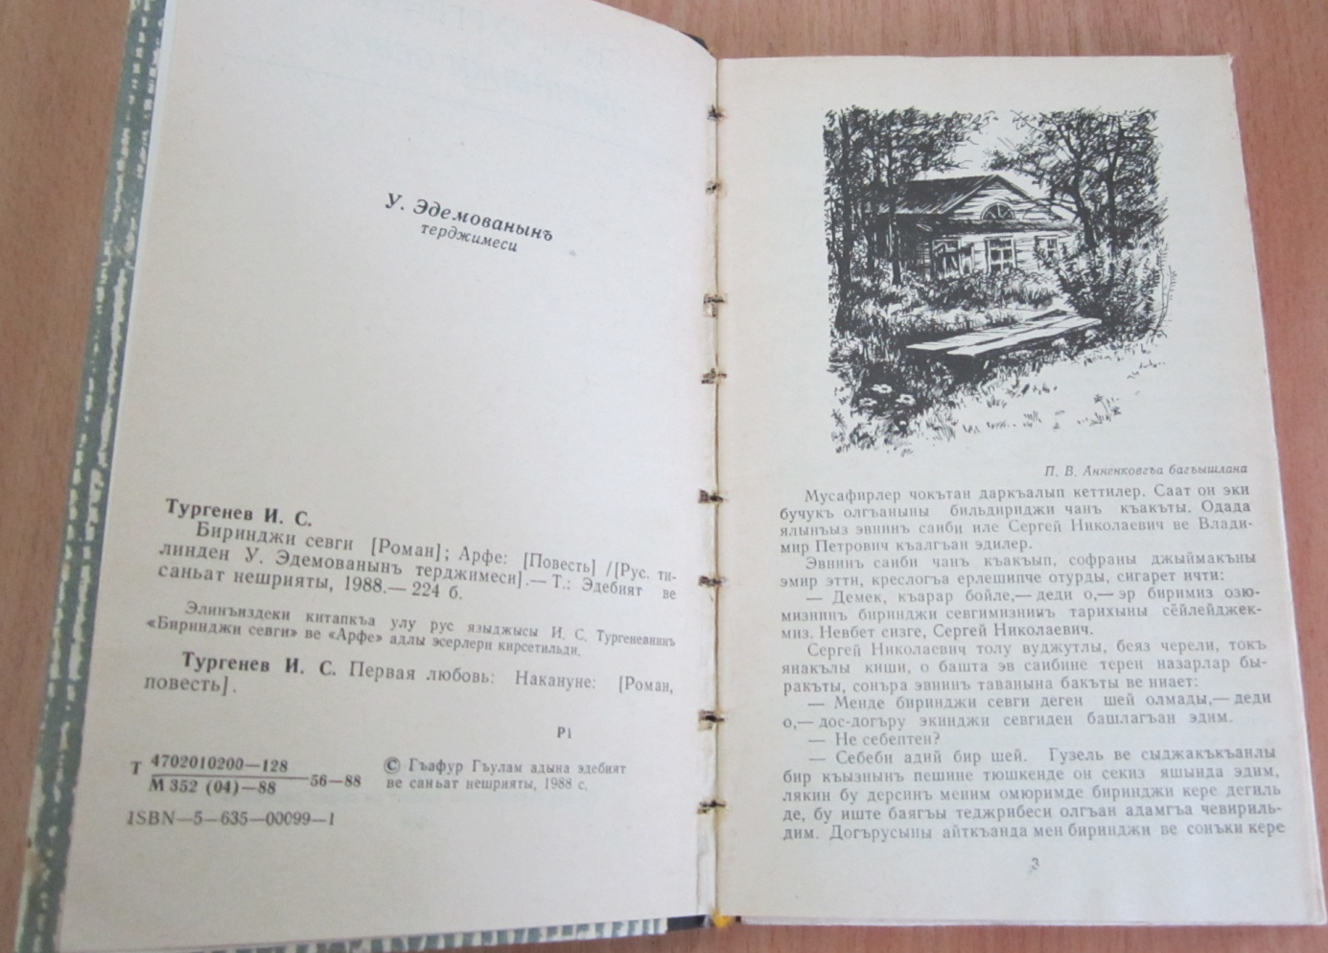

Slide 21
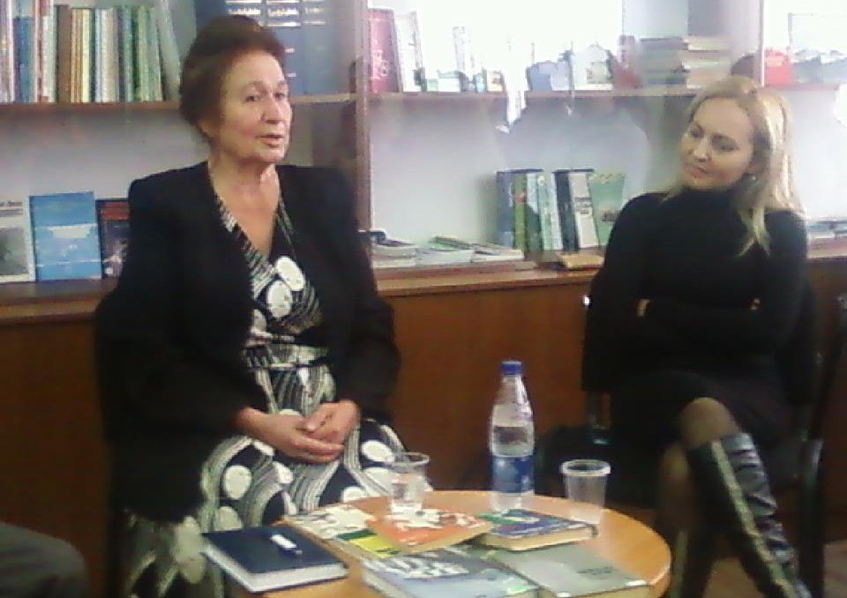
Урие Эдемова КъМПУ студентлеринен корюшюв вакъытында, янында Ленияр Селимова

Slide 22
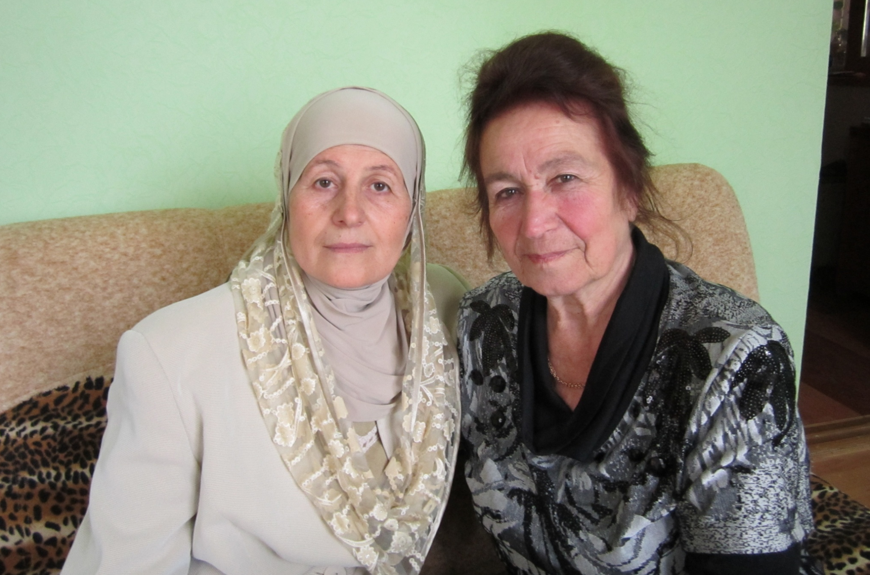
Урие ханым ве оджа, шаире Айше Кокиева

Slide 23
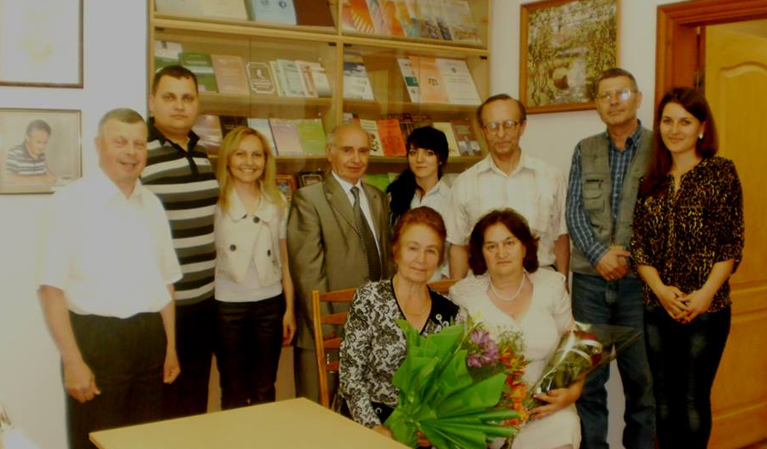
КъМПУ къырымтатар ве тюрк эдебияты кафедрасында корюшюв

Slide 24
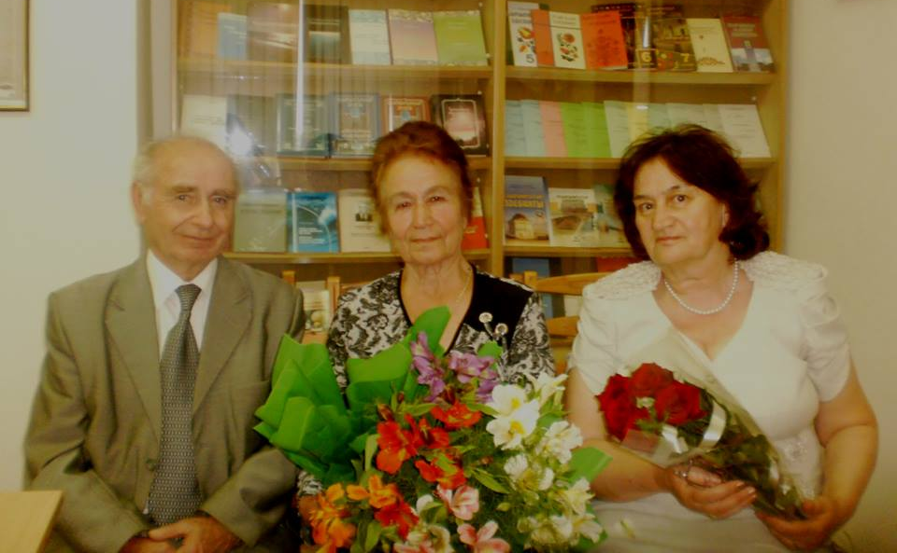
Аблязиз Велиев, Урие Эдемова, Фера Сеферова

Slide 25
«Ана тили оджаларына» №2 (10) – 2013 меджмуасына иляве.

